Slide 1



ManuThon© 2024 – 3° edizione
Manufacturing Hackathon
19 – 20 Aprile 2024

Slide 2



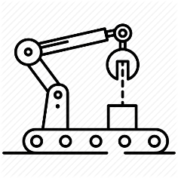




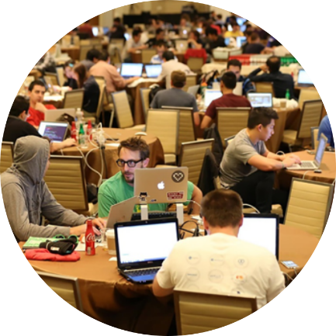


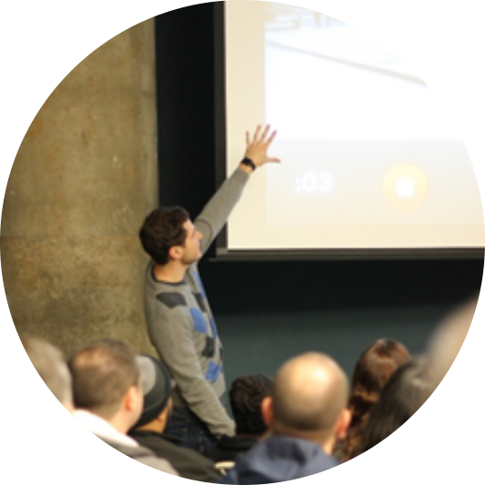




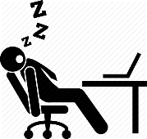


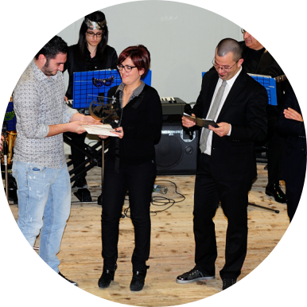


ManuThon: Manufacturing Hackathon
0 - start
ManuThon è di fatto una competizione, secondo le modalità tipiche degli Hackathon, incentrata sul Manufacturing
concezione
e
sviluppo idee
team-working
Giovani brillanti selezionati da tutta Italia (studenti di laurea triennale, magistrale, master, dottorato) si sfideranno cercando di concepire e di sviluppare idee innovative in risposta a sfide (challenge) proposte da aziende del settore
2.5 ore
registrazione
partecipanti
5 ore
29 ore
presentazione
challenge
33 ore - non stop
presentazione idee
L’obiettivo principale di ManuThon è quello di facilitare l’incontro tra aziende e giovani in un contesto non convenzionale, non formale e non strutturato
PARTECIPAZIONE GRATUITA
premiazione

Slide 3
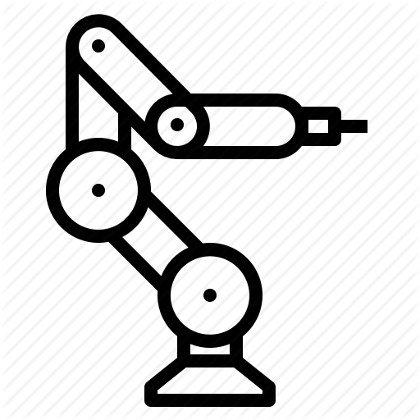
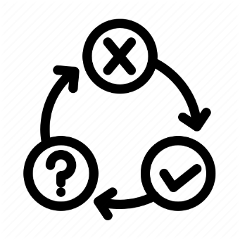







Il ManuThon in pillole
L’iniziativa ManuThon è rivolta a circa 100 partecipanti, selezionati tra giovani (under 32) entusiasti e motivati (laurea, laurea magistrale, dottorato o master, etc.) dalle principali università nazionali che vogliono mettersi alla prova con sfide tecnologiche proposte da aziende.
I partecipanti al ManuThon sono chiamati a sviluppare in gruppo un progetto, proporre un’idea, concepire un prodotto, sviluppare un App o un codice, etc. in risposta a delle specifiche challenge proposte da aziende nel settore del Manufacturing in un tempo limitato (orizzonte temporale di 2 giorni non stop).
+

Slide 4

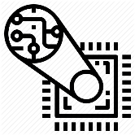




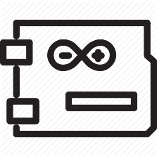


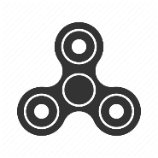


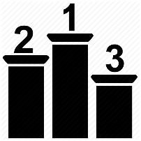

Il ManuThon in pillole
I partecipanti potranno venire autonomamente forniti di tutto il materiale da lavoro che ritengono necessario (computer, Arduino©, strumenti di sviluppo app, camera, etc. …)
Una giuria di esperti (provenienti dal mondo industriale ed accademico) assegnerà ai gruppi vincitori dei premi (1500€ al primo classificato e 1000€ ai vincitori di ogni challenge) sulla base della presentazione finale fatta da ciascun gruppo.
I giovani che hanno sviluppato idee innovative o di particolare interesse aziendale potranno, a discrezione delle aziende coinvolte, ricevere ulteriori benefit, svolgere stage aziendali o entrare a far parte del team aziendale che si occupa della specifica challenge.
ma solo se neppure con tanto buon caffè
non se ne può fare a meno…
… e …..

Slide 5

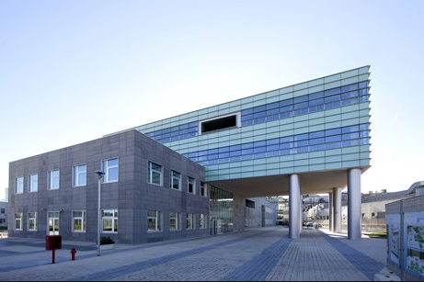

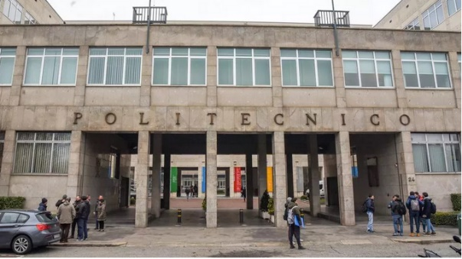
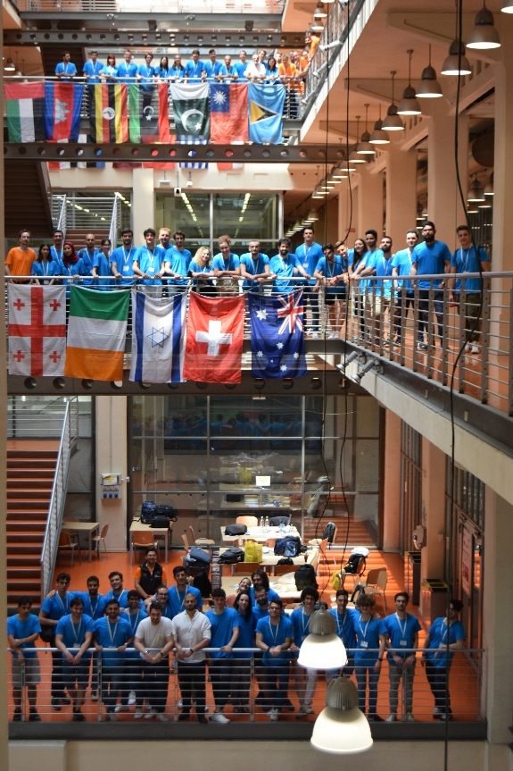
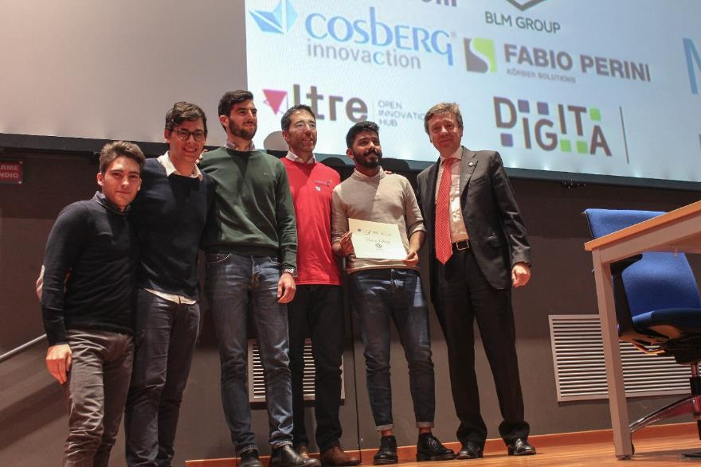






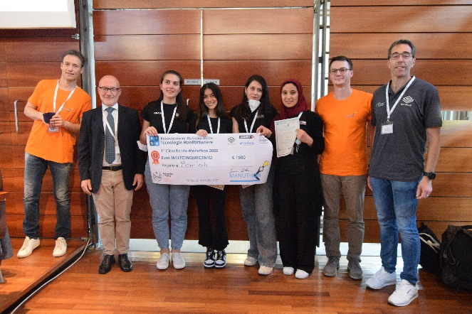

Precedenti edizioni: Napoli e Torino
Aziende coinvolte:
Aziende coinvolte:
Oltre 100 partecipanti :

Slide 6
Precedenti edizioni: Napoli – Federico II 2019
Aziende coinvolte:
BLM Group (settore: sviluppo di sistemi per lavorazione tubi, profili speciali e barre quali taglio laser e a disco, curvatura, sagomatura..) – challenge proposta: sviluppo di una soluzione innovativa per l’ottimizzazione della cabina di una cella per il taglio laser di pezzi tridimensionali
MANDELLI (settore: macchine utensili) – challenge proposta: Sviluppo di una metodologia per formalizzare, strutturare, aggiornare e condividere informazioni inerenti l’integrazione e la personalizzazione di moduli e prodotti commerciali altamente specializzati (i.e. azionamenti, controllo numerico, PLC, etc.), non solo tra tecnici della stessa azienda ma anche tra tecnici appartenenti ad aziende che operano nello stesso settore.
COSBERG INNOVACTION (settore: progettazione e costruzione di macchine e moduli per l'automazione dei processi di montaggio in svariati campi di applicazione) – challenge proposta: Sviluppo di un prototipo di sistema (App lato cliente e piattaforma software lato costruttore impianto), integrato a strumenti software, per la gestione dei guasti macchina nelle condizioni peggiori, ossia dovuti a difetti non ancora codificati, e di cui, quindi, non se ne conosce a priori la soluzione. La sfida consiste nel disegnare un’ipotesi di processo e di sviluppo del sistema di condivisione delle informazioni e delle interazioni cliente-costruttore durante tutto il processo, o parte di esso.
FABIO PERINI – KORBER SOLUTIONS (settore: progettazione e produzione di macchinari industriali per l'industria della trasformazione di tissue) – challenge proposta: sviluppo di una soluzione per intercettare tutte le best practices e le idee per innovare sia il prodotto che il macchinario utilizzato per produrlo in ogni fase del ciclo di vita

Slide 7
Precedenti edizioni: Politecnico di Torino 2022
Aziende coinvolte:
BLM Group (settore: sviluppo di sistemi per lavorazione tubi, profili speciali e barre quali taglio laser e a disco, curvatura, sagomatura..) – challenge proposta: sviluppo di una soluzione innovativa per lo spazio di lavoro di una cella per il taglio laser di pezzi tridimensionali
DANIELI (settore: produttori mondiali di impianti e macchine per l'industria siderurgica dei metalli) – challenge proposta: studi e dimensionamenti per la semplificazione di alcune attività in un contesto tecnologicamente avanzato: 1- decidere la logica e la gestione delle missioni che l’A.M.R. dovrò compiere e come esse devono essere eseguite in un ambiente dinamico. 2- dimensionare la quantità necessaria di postazioni di carico e scarico che ogni centro di lavoro dovrebbe avere per un funzionamento fluido, 3- dimensionare e progettare in base all’ingombro e peso che i diversi utensili possono avere, una o più tipologie di carrelli che l’A.M.R. utilizzerà per il trasporto.
KORBER TISSUE (settore: progettazione e produzione di macchinari industriali per l'industria della trasformazione di tissue (industria cartaria)) – challenge proposta: sviluppo di una soluzione per monetizzare e ottenere ricavi dai dati dei propri clienti, per anticipare e indentificare i bisogni dei clienti a partire dallo studio dei loro dati
COSBERG INNOVACTION (settore: progettazione e costruzione di macchine e moduli per l'automazione dei processi di montaggio in svariati campi di applicazione) – challenge proposta: realizzare un modello di servitizzazione degli impianti customizzati di Cosberg che includano i sistemi di gestione, sistemi di controllo del ciclo di vita dell’impianto e tutto ciò che si riterrà necessario e utile.

Slide 8
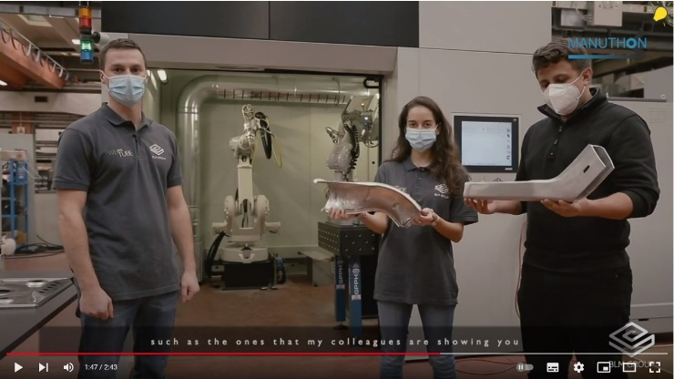
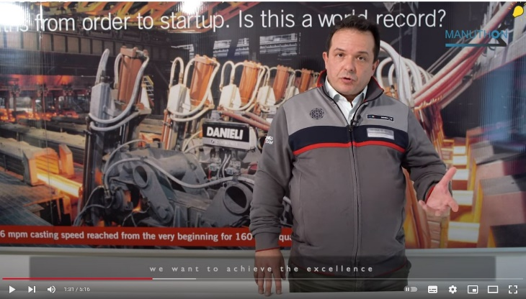
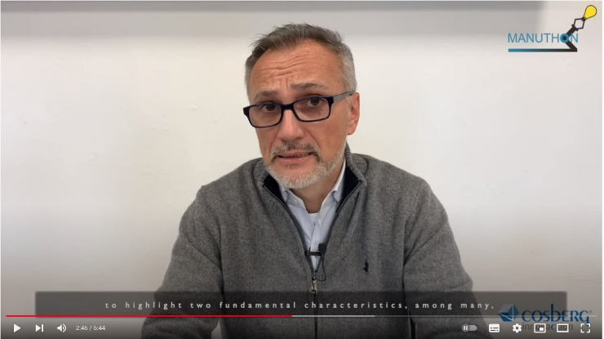
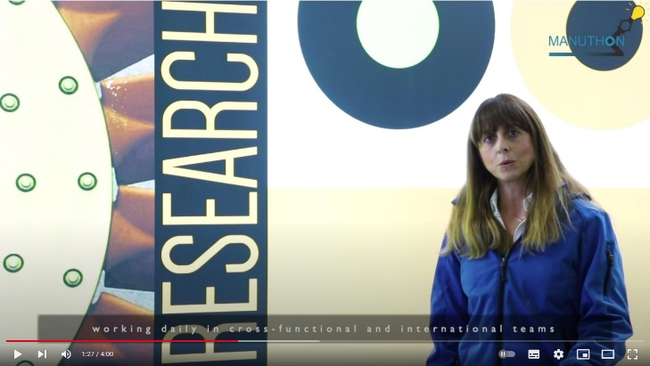
Challenge Manuthon 2022
https://www.youtube.com/watch?v=ouRjXytP8F8
https://www.youtube.com/watch?v=IfIlQ4YJn7M&t=91s
https://www.youtube.com/watch?v=X6Kz16PwSjs
https://www.youtube.com/watch?v=oyp1rmsmVDk

Slide 9
Caffè tematici
Per chi fosse interessato, verranno organizzati dei Caffè tematici in streaming su tutto il territorio nazionale. Si tratta di eventi preparatori alla competizione (maggiori informazioni saranno disponibili sul sito www.manuthon.it ).

Slide 10
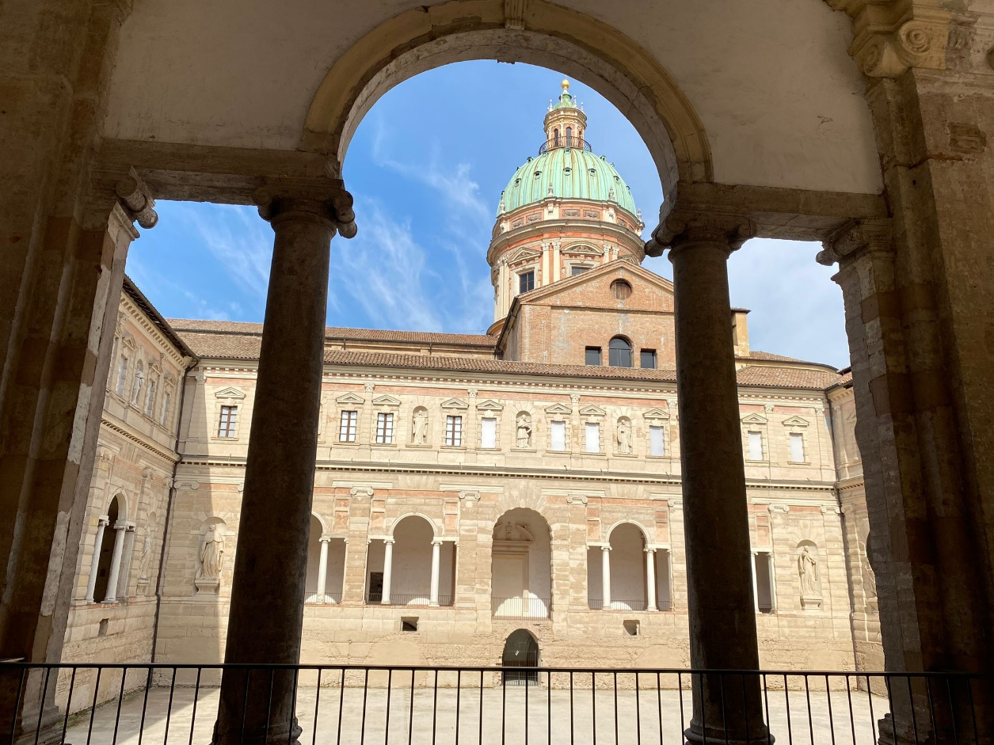
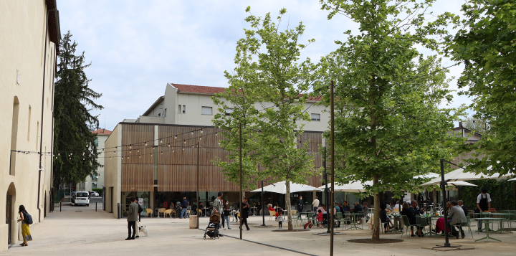
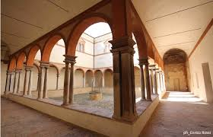



Location edizione 2024
Reggio Emilia e il Laboratorio Aperto dei Chiostri di San Pietro
I Chiostri di San Pietro sono il più straordinario complesso monumentale di Reggio Emilia, uno dei più suggestivi del Rinascimento italiano, con una forma che porta la mano inconfondibile di Giulio Romano.
Si tratta di un antico monastero utilizzato nei secoli nei modi più disparati e poi rimasto inaccessibile, nel centro storico della città, fino al momento della riscoperta e del recupero pubblico.
La nascita del Laboratorio Aperto proietta questo spazio nella contemporaneità, per dare vita a un luogo di partecipazione e confronto, di socialità e innovazione aperta e diffusa.

Slide 11
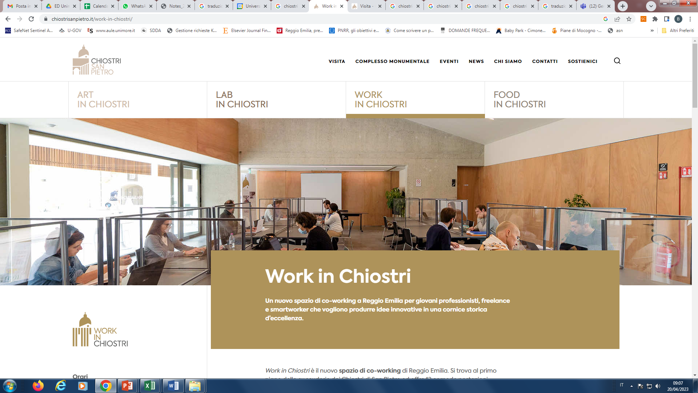
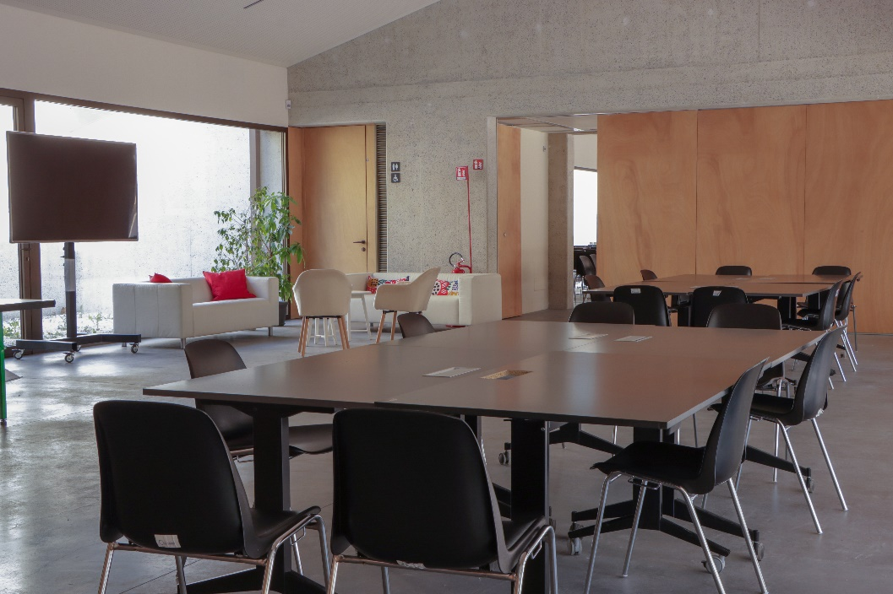
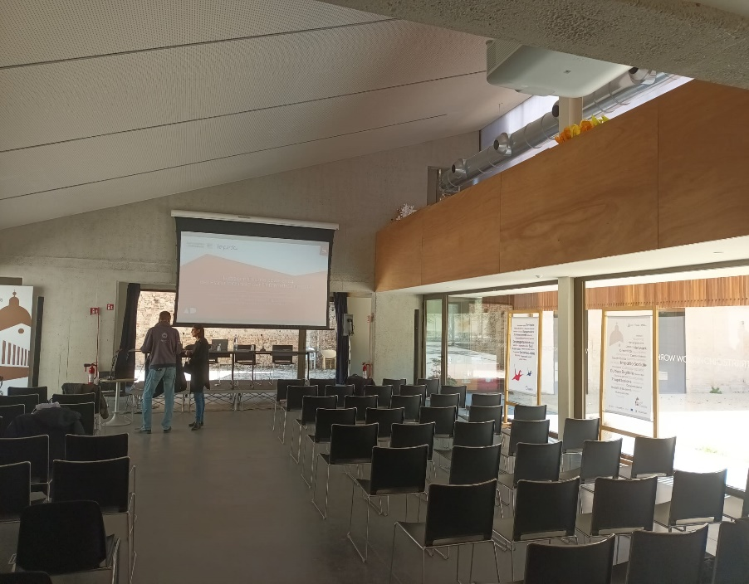
Location edizione 2024
Reggio Emilia e il Laboratorio Aperto dei Chiostri di San Pietro

Slide 12
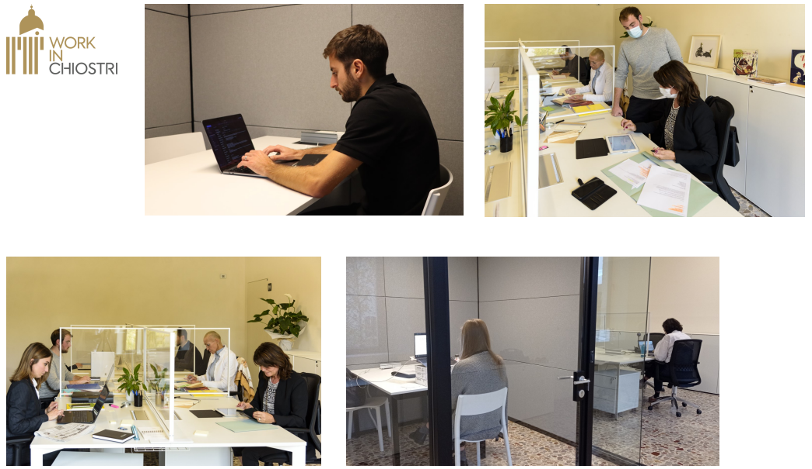
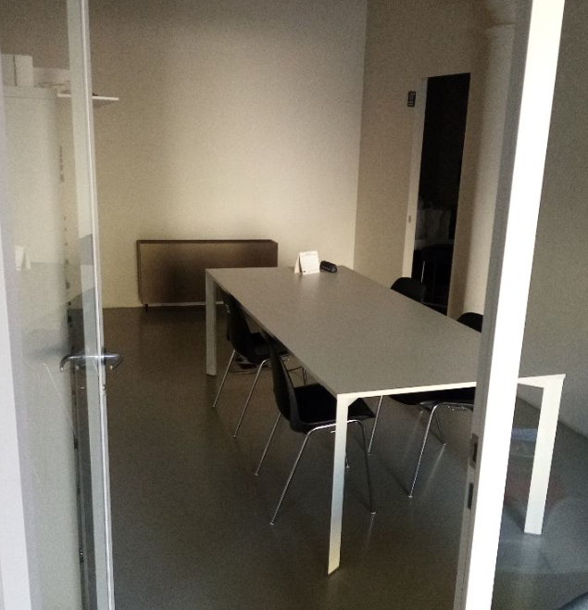
Location edizione 2024
Reggio Emilia e il Laboratorio Aperto dei Chiostri di San Pietro

Slide 13


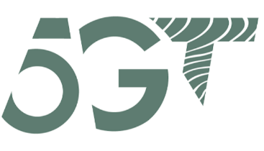


Supporto alla promozione dell’evento
Aziende coinvolte per l’edizione 2024:
SLM solutions
76Industrial graphics
Consorzio 5GTimber
Vimi Fasteners
Sacmi

Slide 14
Aspetti logistici
19/04/2024 dalle 8:30 Registrazione partecipanti e consegna gadget
19/04/2024 ore 11:00 Presentazione ManuThon e challenge
19/04/2024 ore 13:15 Inizio sfida - termine previsto alle 13:15 del 20/04/2024 (h24).
Durante la sfida i partecipanti saranno forniti di pranzo e provviste notturne. La sera del venerdì 19/04/2024 si terrà la cena
20/04/2024 ore13:50 – 17:10 Presentazione dei progetti da parte dei gruppi
20/04/2024 ore17:20 Valutazioni e premiazioni

Slide 15

Per maggiori informazioni contattare:
Chiara Mandolfino
DIME
Scuola Politecnica
Università degli Studi di Genova
Mob: +39 331 7782905
chiara.mandolfino@unige.it
Referenti di sede:
Leonardo Orazi
Barbara Reggiani
DISMI- Dipartimento di Scienze e Metodi dell’Ingegneria, Reggio Emilia
Università di Modena e Reggio Emilia
Mob: +39 320 0471724
barbara.reggiani@unimore.it

